Slide 1








信息安全测评与风险评估
等保2.0标准体系框架学习
授课教师：张玉

Slide 2
Part.01
什么是信息安全测评
从案例引入到核心概念解析

Slide 3









案例：棱镜计划（PRISM）
事件概述
影响范围
2013年，美国情报外包公司前雇员爱德华·斯诺登曝光了美国国家安全局（NSA）的“棱镜”计划。该计划自2007年起，通过接入九大互联网公司的服务器，对全球范围内的电子邮件、即时消息、视频、照片、存储数据进行秘密监控。
监控对象：美国公民及全球各国政要、企业、民众
•
涉及企业：微软、雅虎、谷歌、Facebook、PalTalk、YouTube、Skype、AOL、苹果
•
数据量：每天收集的通信数据量高达数十亿条
•
聊一聊
这一事件给你的感受是什么？
Notes:
2007 年起，美国国安局 NSA 搞了个绝密后台操作，不用黑进你个人电脑，直接去找谷歌、微软、脸书、苹果这些大厂打招呼：“把你们服务器大门给我开个后门，我要调数据”人民日报。
邮件、聊天记录、自拍照片、语音通话、文件传输、视频会议、社交动态，只要走这些美国互联网平台，不管你是外国普通人，还是别国领导人，人家后台都能翻出来看，相当于你的网上聊天、存的资料，有个隐形 “偷窥管理员” 随时查阅调取新华网。
>
> 不是偷偷黑你账号，是直接从大厂服务器源头批量拿数据，效率拉满，全球通吃。对外美其名曰 “反恐”，实际吃瓜范围撒到全世界，连自家老百姓也一并捎带上监控中国新闻网。

Slide 4






案例：WannaCry勒索病毒（2017）
事件概述
2017年5月，勒索病毒“WannaCry”在全球爆发，感染150多个国家超20万台计算机。利用Windows漏洞（MS17-010）传播，加密文件并索要赎金。
典型受害机构
•
英国NHS：医院瘫痪，手术取消
•
中国：多所高校、加油站等受影响
•
俄罗斯：内政部、铁路等遭攻击
•
美国：联邦快递等企业受影响
聊一聊
这个事件给你的感受又是什么？
Notes:
名字直译叫**想哭**，中招之后真的让人欲哭无泪，2017 年上演了一场席卷全世界的网络大型 “绑架案”人民网。
美国国安局 NSA 偷偷挖到 Windows 系统的一个大漏洞，打磨出叫**永恒之蓝**的网络武器，本来留着自己搞情报用，结果被黑客组织 “影子经纪人” 给偷出来，直接扔到互联网公开免费下载，相当于军方的特种武器流落到地摊随便捡。
有不法分子拿到这份 “军火”，改一改做成了 WannaCry 勒索病毒。
这个病毒离谱在哪：**不用你点开可疑邮件、不用下载流氓软件，电脑只要联网、漏洞没打补丁，它自己就找上门**，像传染病一样，一台中招，局域网里其他电脑成片跟着沦陷，疯狂到处扫描攻击其他机器。
电脑一中毒：
文档、照片、表格、课件全部被上锁加密，文件后缀直接改样，怎么点都打不开。桌面蹦出大红弹窗：
>
> “你的文件被我锁了！3 天之内交 300 美元比特币赎金，超时涨到 600 美元，7 天不交，所有文件直接销毁！”
医院、学校、工厂、政府办公电脑纷纷躺枪。国外不少医院电脑瘫痪，病历调不出来，急诊都受影响；国内大量高校、企事业单位中招，老师课件、学生论文直接被锁死，一堆人原地崩溃，名副其实 “想哭”人民网。
戏剧性的反转来了：病毒代码里藏了一个**自杀开关**，它会先访问一个冷门域名，如果这个域名被注册，病毒就停止扩散。
一位国外安全研究员偶然发现这个细节，花了几美元随手把这个域名注册了。就这么一个廉价操作，直接给全球狂奔的病毒踩下急刹车，传播浪潮硬生生被摁住了。
⚠️搞笑又扎心的冷知识：
就算你老老实实交比特币赎金，很大概率**拿不回自己文件**。比特币匿名，黑客分不清到底是谁付了钱，给钱也未必给你解密钥匙，钱打过去就是打水漂。

Slide 5


案例启示与课程导入
讨论问题
棱镜门和WannaCry勒索病毒事件有什么共同特点？
该如何进行防范？
总结
这两个案例都揭示了信息系统安全防护不足可能导致的严重后果。
信息安全测评：发现安全隐患、验证安全能力、保障系统合规

Slide 6
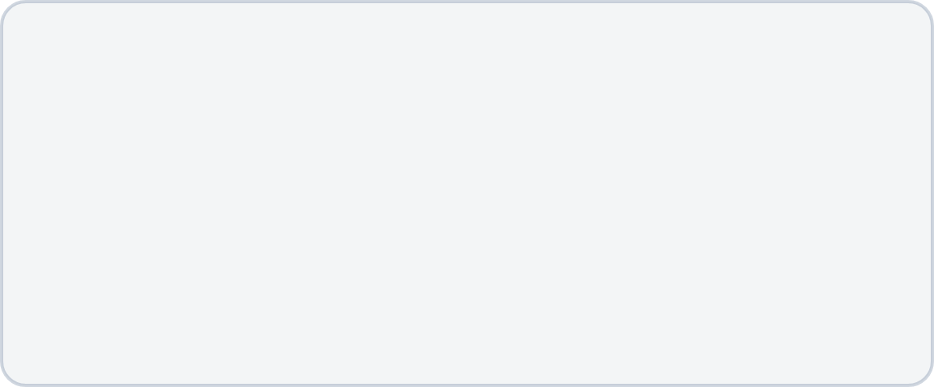
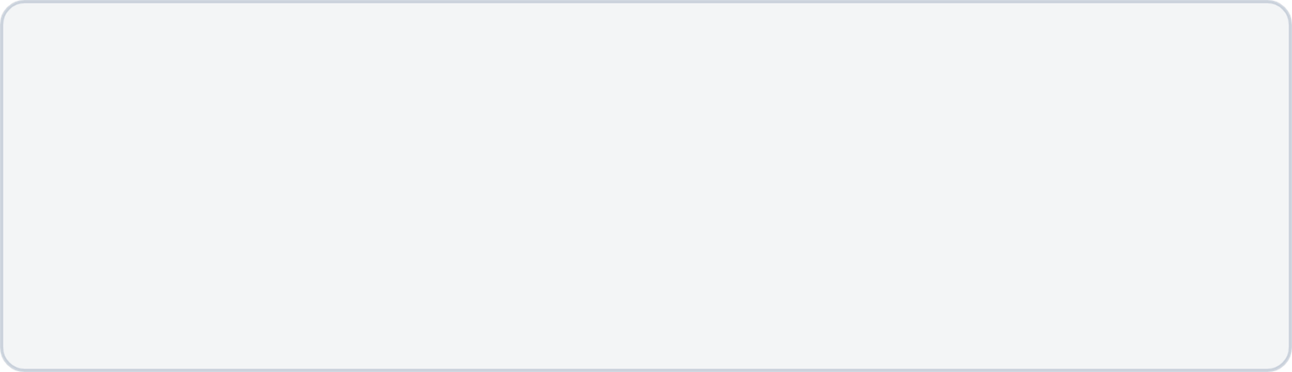





什么是信息安全测评？
形象比喻
核心定义
信息安全测评就像是给信息系统做一次全面的“健康体检”。
依据国家信息安全标准规范，对信息系统的安全性进行检测、评估和验证的过程，发现系统中存在的安全隐患和薄弱环节，提出改进措施，确保系统达到预期的安全保护能力。
测评的四个目的
1
发现问题
2
验证能力
发现系统中存在的安全漏洞和配置缺陷
验证系统是否满足国家等级保护要求
3
指导整改
4
规避风险
为系统安全整改提供依据
帮助组织识别并规避安全风险
测评准备
方案编制
现场测评
报告编制

Slide 7
所有系统都用一样的体检标准吗？
NO
网络安全等级保护制度

Slide 8



网络安全等级保护制度
01 核心痛点：测评标准不可一刀切
等级保护制度是我国网络安全领域的基石，通过“分等级保护、分等级监管”的原则，为不同重要程度的信息系统构建精准的安全防护体系，避免“一刀切”带来的资源浪费或防护不足。
普通办公网站与政务、医疗等核心系统重要性迥异。若采用统一标准，轻则造成资源浪费，重则导致关键系统防护强度不足，无法应对针对性攻击。
02 制度核心：闭环式分级管理
建立“定级→备案→建设整改→等级测评→监督检查”的闭环机制。针对不同等级的系统实施差异化的安全建设要求，确保防护措施与系统重要程度相匹配。
03 法律基石：网安法明确规定
《网络安全法》第二十一条将其确立为国家制度。网络运营者必须履行安全保护义务，保障网络免受干扰、破坏，防止数据泄露、窃取或篡改，违者将承担法律责任。
Notes:
各位同学，前面我们了解了信息安全测评的概念，就像给系统做体检。但这里有个问题：所有系统都用一样的体检标准吗？显然不行。普通办公网站和医院的核心系统，重要性完全不同。
为了解决这个问题，我国建立了网络安全等级保护制度。简单来说，就是先给系统定个安全等级，重要的系统防护标准就更高。这就像给不同级别的资产配备不同级别的安保措施。
根据官方定义，等级保护就是对不同重要程度的信息和系统，实行分等级的安全保护、产品管理和事件处置。这一制度有明确的法律依据，《网络安全法》第二十一条就规定了国家实行网络安全等级保护制度。
通过这种分级保护的方式，我们可以更科学、更高效地保障国家关键信息基础设施和重要数据的安全。

Slide 9
Part.02
从等保1.0到等保2.0
等保发展历程与2.0核心标准

Slide 10





等保的发展历程
等保1.0时代（1994-2016）
等保2.0时代（2017-至今）
1994年
2007年
2017年6月
2019年5月
2019年12月
首次提出“等级保护”概念
等保1.0正式实施GB/T 17859-1999
网络安全法施行上升为法律要求
等保2.0核心标准正式发布
等保2.0标准正式实施
关键认知
等保2.0不是简单的版本升级，而是从“部门规章”上升为“法律要求”，从“信息系统”扩展为“网络和信息系统”的全面变革。

Slide 11
等保1.0与等保2.0的五大区别
对比维度 | 等保1.0 | 等保2.0
保护对象 | 信息系统 | 网络和信息系统（含云/移/物/工/大数据）
安全要求 | 技术+管理（10个安全控制类） | 安全通用要求+安全扩展要求（五大类扩展）
标准体系 | 单一标准 | 1+N标准体系
法律依据 | 部门规章 | 《网络安全法》法律要求
安全理念 | 被动防御 | 主动防御、动态防御
Notes:
了解完等保的发展历程，我们进一步拆解等保 1.0 与等保 2.0 的核心差异，二者从定位到覆盖范围都存在本质区别，并非简单的版本迭代。
二者的差异主要体现在五大维度，覆盖法律定位、保护对象、体系架构、防护思路以及监管要求五大方面。
等保 1.0 诞生于互联网发展初期，仅覆盖传统信息系统，防护聚焦静态合规，管理逻辑以部门规章为依据。而等保 2.0 适配数字经济发展需求，将保护范围扩展至云、物联、工业控制等新兴场景，把等级保护要求上升为法定责任，构建了动态综合防护体系，匹配新时代的网络安全防护需求。

Slide 12
Part.03
等保2.0标准体系框架
1+N体系与安全等级划分

Slide 13


等保2.0标准体系框架
核心标准
GB/T 22239-2019《信息安全技术 网络安全等级保护基本要求》
——“根本大法”，一切测评工作的依据
配套标准（N）
- GB/T 28448-2019《信息安全技术 网络安全等级保护测评要求》
- GB/T 28449-2018《信息安全技术 网络安全等级保护测评过程指南》
- GB/T 25070-2019《信息安全技术 网络安全等级保护安全设计技术要求》
- GB/T 36958-2018《信息安全技术 网络安全等级保护安全管理中心技术要求》
五大扩展要求
云计算安全扩展要求
移动互联安全扩展要求
物联网安全扩展要求
工业控制系统安全扩展要求
大数据安全扩展要求
Notes:
针对近年来新兴技术场景的安全需求，体系新增五大扩展要求，覆盖……五大领域。这一设计让等保标准摆脱了传统框架的局限性，适配新时代网络安全防护的复杂场景

Slide 14



等保2.0的安全等级划分
第五级（访问验证保护级）
国防/军事极端重要系统
第四级（结构化保护级）
国家重要领域核心系统
第三级（安全标记保护级）
地市级政务/金融机构
最常见，每年至少测评一次
第二级（系统审计保护级）
县级政务/高校/一般企业
每两年至少测评一次
第一级（用户自主保护级）
乡镇级/中小企业
Notes:
等保 2.0 依据系统重要程度和安全风险等级，将网络和信息系统划分为五个安全等级，等级越高对应安全防护要求越严格。
一级为用户自主保护级，面向乡镇级单位或中小企业，安全要求最低，无需强制测评。二级为系统审计保护级，覆盖县级政务、高校及普通企业，要求每两年完成一次测评。
三级为安全标记保护级，面向地市级政务、各类金融机构，是目前市场最常见的等级，要求每年至少完成一次测评。四级对应国家重要领域核心信息系统，五级则面向国防军事领域的极端重要系统，仅少数特殊单位涉及。
这套分级体系精准匹配不同主体的安全需求，既避免了中小企业过度投入，也保障了关键领域的网络安全底线。

Slide 15



等保工作“五步走”流程
第一步
第二步
第三步
第四步
第五步
定级
备案
建设整改
等级测评
监督检查
确定系统所属安全等级（一至五级），需专家评审
向属地公安机关提交定级报告、备案表、拓扑图，颁发《备案证明》
按照对应等级进行安全技术体系和安全管理制度建设
由具备资质的测评机构进行符合性测评（本课程重点）
公安机关定期检查，运营单位每年自查

Slide 16








等保测评的四个阶段
第一阶段测评准备
第二阶段方案编制
第三阶段现场测评
第四阶段报告编制
项目启动、信息收集、工具准备、签署保密协议
确定范围、选取对象、确定指标、编制方案、评审
技术测评（物理/网络/主机/应用/数据）+ 管理测评
单项合规性判定、整体结论、整改建议、审核、交付测评报告
教学提示：这四个阶段就是本课程项目1至项目6的编排顺序。

Slide 17

本部分知识回顾快速问答
Q：什么是等保2.0？
A：等保2.0是国家网络安全等级保护制度的第二代标准体系，以《网络安全法》为法律依据，以GB/T 22239-2019为核心标准。
Q：等保2.0有哪五个安全等级？
A：第一级至第五级。第三级最常见。
Q：等保工作“五步走”是哪五步？
A：定级 → 备案 → 建设整改 → 等级测评 → 监督检查。
Q：等保测评“四阶段”是哪四阶段？
A：测评准备 → 方案编制 → 现场测评 → 报告编制。

